Slide 1
Unit 14:
Are there any posters in the room?
LESSON 2
Notes:
Giới thiệu nội dung bài học mới

Slide 2
GROUP DIVISION
Team 1
Team 2
TRY
YOUR BEST
Notes:
GV cho HS nhận diện tên đội và chia lớp thành 2 nhóm

Slide 3
WARM-UP
Traffic lights
When you hear RED, you STOP your action.
When you hear YELLOW, you RUN SLOWLY.
When you hear GREEN, you RUN FAST.
Notes:
GV cho HS khởi động với trò chơi TRAFFIC LIGHTS
Khi GV hô to các khẩu hiệu: RED, YELLOW, GREEN thì HS sẽ phải thực hiện các hành động trình bày trên slide
GV kết hợp các khẩu hiệu và tăng tốc độ nói để kích thích bầu không khí lớp học.

Slide 4
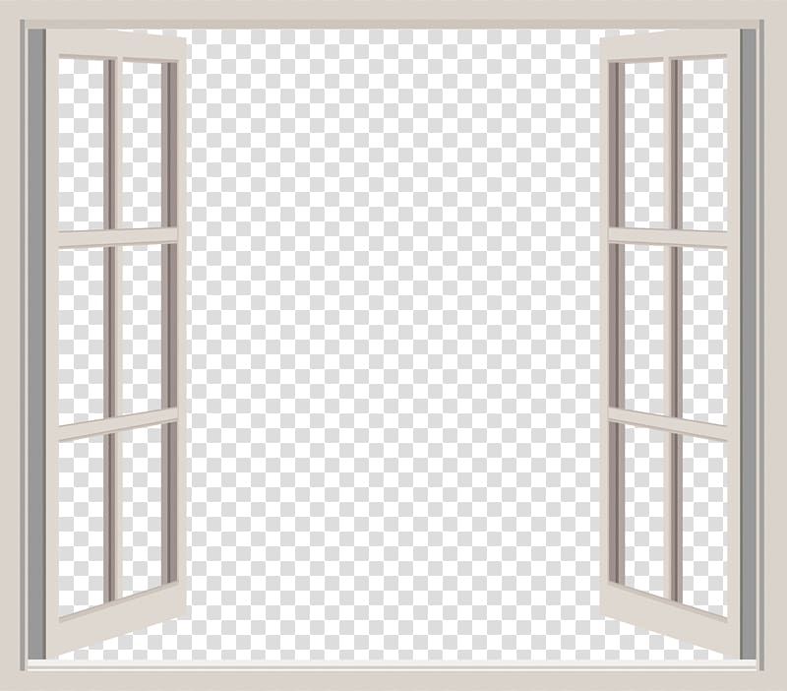
REVISION
chair
door
window
mirror
fan
Notes:
GV ôn lại từ vựng của bài học

Slide 5
REVISION
How many .... are there?
There are...
Notes:
GV ôn lại cấu trúc của bài học

Slide 6
GAME:
SHOW ME!
Notes:
GV lần lượt gọi 1 HS đứng lên bảng, quay mặt về phía lớp, khi bức tranh hiện ra, cả lớp cùng đọc to CÂU HỎI trên slide cho HS đó.
Bạn HS đó sẽ quay lại để chỉ vào đồ vật trên tranh và trả lời đúng cấu trúc: Yes, there are/ No, there aren’t.
Mỗi câu trả lời đúng mang về 1 sao/điểm cho cả đội.

Slide 7
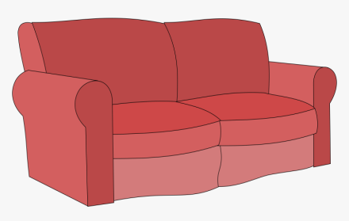
How many chairs are there?
NEXT
Notes:
GV hiện câu hỏi và cho cả lớp đọc, GV click NEXT để chuyển câu hỏi tiếp theo.

Slide 8
How many posters are there?
NEXT
Notes:
GV hiện câu hỏi và cho cả lớp đọc

Slide 9
How many fans are there?
NEXT
Notes:
GV hiện câu hỏi và cho cả lớp đọc

Slide 10
How many books are there?
NEXT
Notes:
GV hiện câu hỏi và cho cả lớp đọc

Slide 11
How many cats are there?
NEXT
Notes:
GV hiện câu hỏi và cho cả lớp đọc

Slide 12
How many windows are there?
NEXT
Notes:
GV hiện câu hỏi và cho cả lớp đọc

Slide 13
How many pictures are there?
NEXT
Notes:
GV hiện câu hỏi và cho cả lớp đọc

Slide 14
How many mirrors are there?
NEXT
Notes:
GV hiện câu hỏi và cho cả lớp đọc

Slide 15
How many schoolbags are there?
END
Notes:
GV hiện câu hỏi và cho cả lớp đọc

Slide 16
Unit 14:
Lesson 2
Look, read and match.
Notes:
GV giải thích yêu cầu đề bài cho HS

Slide 17
Unit 14:
Lesson 2
Look, read and match.
Notes:
GV chữa đáp án từng câu.
GV cho HS đọc lại các từ.

Slide 18
Unit 14:
Lesson 2
Listen and write the number.
Notes:
GV giải thích yêu cầu đề bài. GV click loa để cho HS nghe toàn bài.

Slide 19
Unit 14:
Lesson 2
Listen and write the number.
four
six
three
two
ten
Notes:
GV chữa từng câu với HS. Click loa gần track 37để nghe toàn bài, click loa gần các số để nghe từng câu tương ứng.
GV cho HS luyện tập theo cặp/nhóm: đọc lại câu hỏi và trả lời mẫu câu đầy đủ: There are...

Slide 20
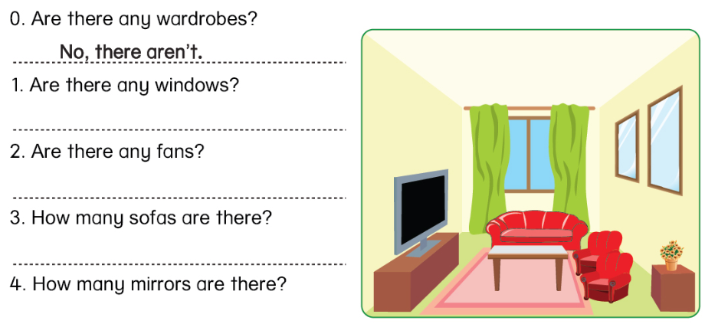
Unit 14:
Lesson 2
Look and answer. Then practice in pairs.
Notes:
GV giải thích yêu cầu đề bài
Cho HS làm việc theo cặp trong 2 phút.

Slide 21
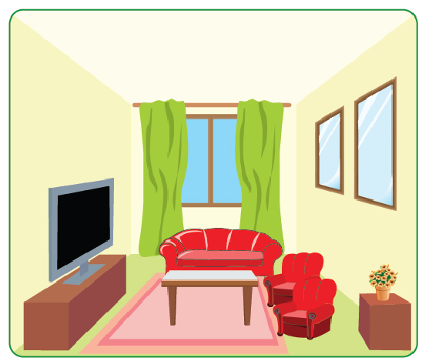
Unit 14:
Lesson 2
Look and answer. Then practice in pairs.
3. How many sofas are there?
4. How many mirrors are there?
1. Are there any windows?
2. Are there any fans?
Yes, there are.
No, there aren’t.
There are three.
There are two.
Notes:
GV gọi một vài cặp lên trình bày
GV hiện đáp án mẫu và cho cả lớp nhắc lại.

Slide 22
WRAP-UP
How many .......are there?
There are...
Notes:
GV tổng kết bài học

